Slide 1

Firestore
João Lemos
melhorespratos.com.br
02/04/19

Slide 2
Apresentação
Problema exemplo
Elementos do Firestore
Preço
Queries
Estrutura do banco de dados
Segurança
Regras

Slide 3
Problema EXEMPLO
Onde tem o melhor Frango a Parmegiana do Rio de Janeiro?

Slide 4
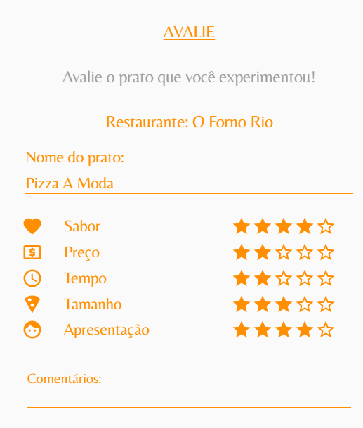
Avaliação de um prato

Slide 5
Avaliação de um prato
Documento: avaliação XYZ
Valor do campo
Nome do campo
nome_do_restaurante: O Forno Rio
nome_do_prato: Pizza A Moda
sabor: 4
preço: 2
tempo: 2
tamanho: 3
apresentação: 4
comentários:
id: XYZ
user_id: abc

Slide 6
Coleção Avaliações
Coleção: Avaliações
nome_do_prato: Pizza A Moda
nome_do_restaurante: O Forno Rio
sabor: 4
preço: 2
tamanho: 3
apresentação: 4
tempo: 3
comentários:
id: XYZ
user_id: abc
nome_do_prato: Pizza A Moda
nome_do_restaurante: O Forno Rio
sabor: 5
preço: 3
tamanho: 4
apresentação: 5
tempo: 3
comentários: Muito bom!
Id: XYZ3
user_id: cde
nome_do_prato: Pizza A Moda
nome_do_restaurante: O Forno Rio
sabor: 5
preço: 1
tamanho: 5
apresentação: 4
tempo: 2
comentários:
id: XYZ2
user_id: abc
nome_do_prato: Pizza A Moda
nome_do_restaurante: O Forno Rio
sabor: 5
preço: 3
tamanho: 4
apresentação: 5
tempo: 1
comentários: Demorou muito
Id: XYZ3
user_id: efg

Slide 7
Coleção Restaurantes
Coleção: Restaurantes
nome_do_prato: Pizza A Moda
nome_do_restaurante: O Forno Rio
sabor: 4,75
preço: 2,25
tamanho: 4
apresentação: 4,5
tempo: 2,25
qtde_avaliações: 4
Coleção: Avaliações
nome_do_prato: Pizza A Moda
nome_do_restaurante: Mister Pizza
sabor: 3,0
preço: 3,0
tamanho: 3,4
apresentação: 3,8
tempo: 3,6
qtde_avaliações: 5
Coleção: Avaliações
Coleção: Avaliações
Coleção: Avaliações

Slide 8
Coleção Pratos
Coleção: Pratos
nome_do_prato: Pizza A Moda
sabor: 3,78
preço: 2,67
tamanho: 3,67
apresentação: 4,11
tempo: 3
qtde_avaliações: 9
Coleção: Restaurantes
Coleção: Restaurantes

Slide 9
Estrutura inicial do banco de dados
Objetivo: pegar o prato melhor avaliado entre vários restaurantes.
Coleção: Pratos
Coleção: Restaurantes
Coleção: Avaliações

Slide 10
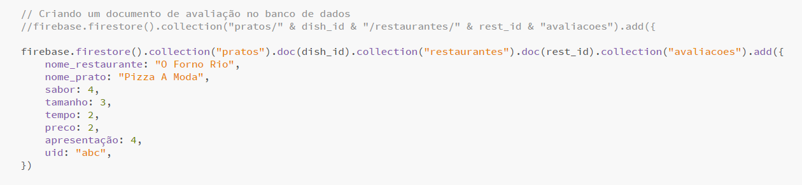
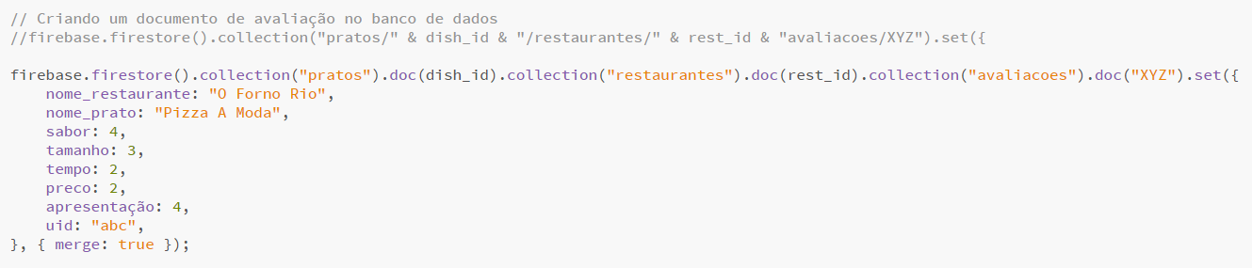
Avaliação de um prato (código)
Pode-se criar caminhos para as os documentos, e eles vão estar alternando entre documentos e coleções

Slide 11
Elementos do Firestore
Campos
Tem um nome, um tipo e pode ter um valor
string, number, boolean, map, array, null, timestamp, geopoint, reference
Documentos
Máximo de 1 MB
Até aproximadamente 20.000 campos
Pode ter sub-coleções (mas não pode ter outro documento)
Coleções
Só podem ter documentos
A raíz só pode ter coleções
Regra 1: Documentos são limitados

Slide 12
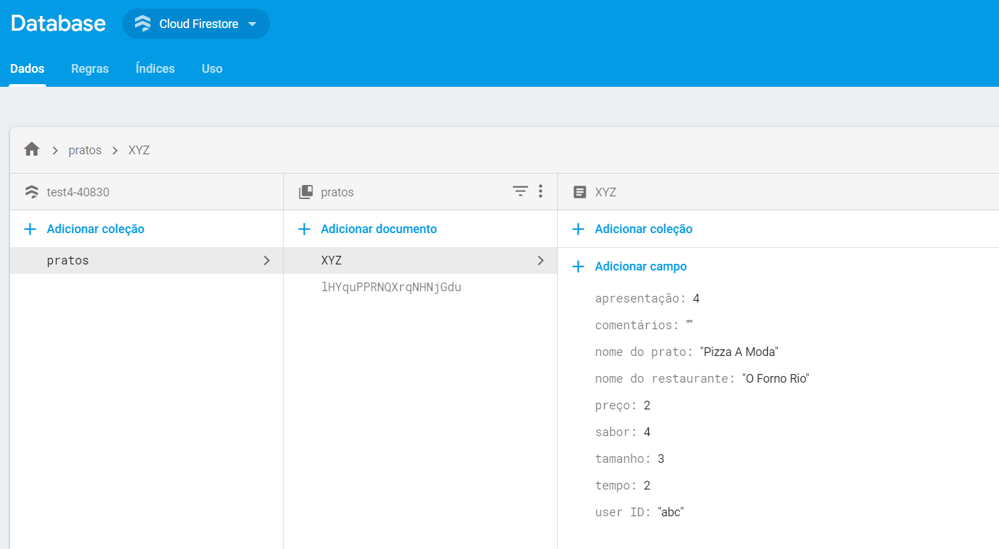
Elementos do Firestore
Coleção
Campo
Documento

Slide 13
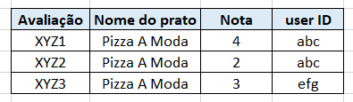
Firestore
Firestore é um banco de dados NoSQL
NoSQL databases são schemaless
Vantagens (NoSQL)
O banco de dados é mais flexível
Escalabilidade
Desvantagens
Regras para manter a coerência
Pode ser desejável ter duplicidade da informação
SQL
NoSQL
id: XYZ
Nome do prato: Pizza A Moda
Nota: 4
user ID: abc
id: XYZ
Nome do prato: Pizza A Moda
Nota: 2
user ID: abc
id: XYZ
Nome do prato: Pizza A Moda
Nota: 3
user ID: efg
Comentário: “Demorou a chegar”

Slide 14
Queries
Funcionam para uma coleção ou sub-coleção específica
Só podem ser feitas com =, >, < de campos nos documentos
Os resultados serão superficiais (só documentos)
A query vai retornar o documento inteiro
A demora da query está associada com a quantidade de documentos na resposta e ao tamanho dos documentos
Regra 2: Você não pode recuperar parte de um documento
Regra 3: Queries são superficiais
Regra 4: Queries encontram documentos em coleções

Slide 15
Queries
A query pode ser de dois itens, por exemplo, se o prato é uma Pizza A Moda e se o sabor é igual a 5
Além disso, só se pode fazer comparações de intervalo em um único campo
E para fazer uma comparação de igualdade (“==“) com uma comparação de intervalo, será solicitado para criar um índice personalizado

Slide 16
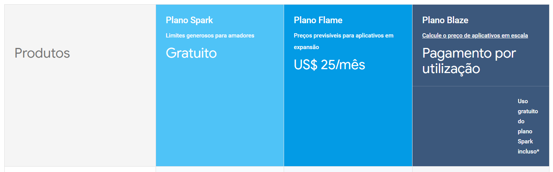
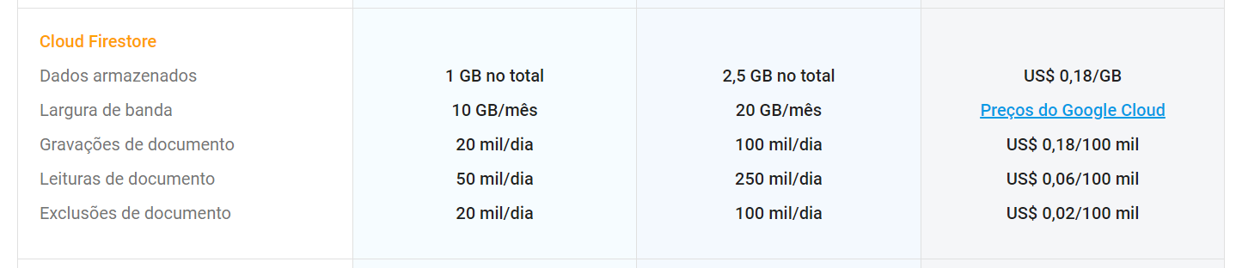
Preço
Uso gratuito do plano Spark incluso

Slide 17
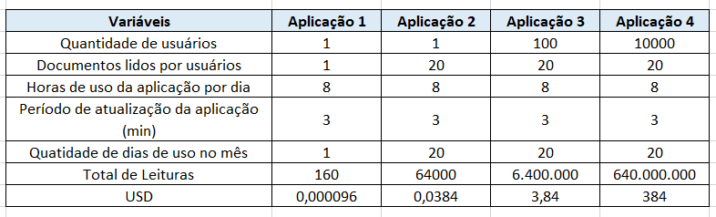
Preço
Para ver o consumo do mês: console.cloud.google.com
App Engine / Cotas onde os itens mais importantes são “firestore read operations”, “firestore entity deletes” e “firestore entity writes”,
Tem como definir um limite de uso por dia, ou criar um budget por mês

Slide 18
Estrutura de banco de dados (maps, arrays)
Documento: avaliação XYZ
Documento: avaliação XYZ
Maps
Arrays
nome_do_restaurante: O Forno Rio
nome_do_prato: Pizza A Moda
sabor: 4
preço: 2
tempo: 2
tamanho: 3
apresentação: 4
comentários:
id: XYZ
user:
id: abc
email: abc@gmail.com
nome: AA B C
nome_do_restaurante: O Forno Rio
nome_do_prato: Pizza A Moda
sabor: 4
preço: 2
tempo: 2
tamanho: 3
apresentação: 4
comentários:
id: XYZ
user: [abc, abc@gmail.com, AA B C]

Slide 19
Estrutura de banco de dados - Subcoleções
Coleção: Pratos
Coleção: Restaurantes
Coleção: Restaurantes
Coleção: Avaliações
Coleção: Avaliações

Slide 20
Estrutura de banco de dados - Subcoleções
Vantagens
Documentos mais simples (queries podem ser mais simples)
Melhora a performance
Regras de segurança mais simples (por subcoleções)
Desvantagens
Acesso hierárquico a dados (limitação a queries)

Slide 21
Estrutura de banco de dados – Coleções no nível Raíz
Coleção: Pratos
Coleção: Restaurantes
Coleção: Avaliações

Slide 22
Esrtrutura de banco de dados – Coleções no nível Raiz
Vantagens
Flexibilidade das queries
Escalabilidade
Desvantagens
Documentos menos simples
Piora a performance
Acesso aos dados cada vez mais complexo
Regras de segurança mais complexas

Slide 23
Estrutura de banco de dados – Aninhamento de dados
Coleção: Restaurantes

Slide 24
Esrtrutura de banco de dados – Aninhamento de dados
Vantagens
Simplifica a estrutura do banco
Desvantagens
Limitação do tamanho dos documentos
Dificuldade em separar os dados
Acessar todas as informações do documento de uma só vez
Piora a performance

Slide 25
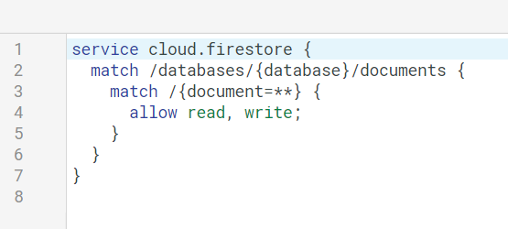
Segurança
Regras de segurança podem ser específicas para um documento
Regras iniciais:
=** - indica toda árvore embaixo desse caminho
{document} - indica qualquer documento daquele nível
Não exibe uma notificação quando a permissão é negada

Slide 26
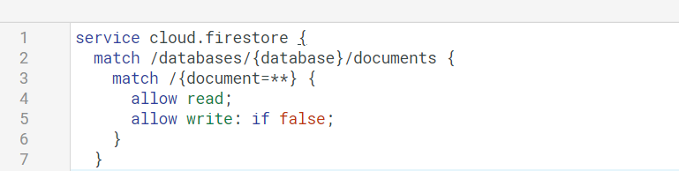
Segurança
5 acões possíveis no banco de dados:
get - quando o usuário solicita um documento específico
list - quando o usuário solicita uma query para retornar document(s)
create – criação de um novo documento
delete – quando se deleta um documento
update – atualização de um documento
READ
WRITE

Slide 27
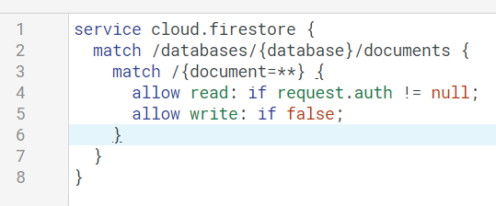
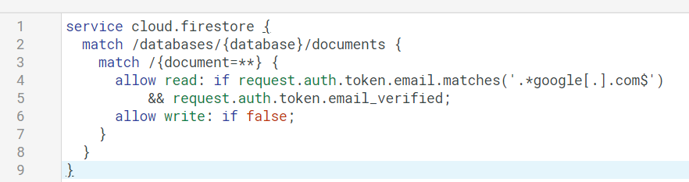
Segurança
O método request - solicitação de dados.
O objeto auth - contem informações do usuário.
Exemplos:
request.auth != null - confere se o usuário foi autenticado
request.auth.id - solicita a informação de id do usuário
request.auth.token.email – solicita o email
request.auth.token.email_verified – pergunta se o email foi verificado

Slide 28
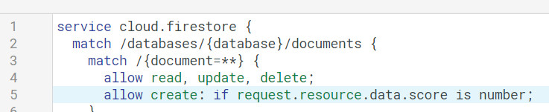
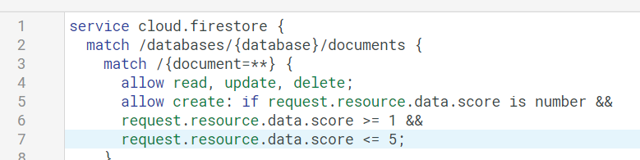
Segurança
O método request.resource.data - acessa os dados do documento que o usuário está tentando escrever.
request.resource.data.score ou request.resource.data["score"]
Pode ser usado para que os dados de um campo sejam de um tipo específico

Slide 29
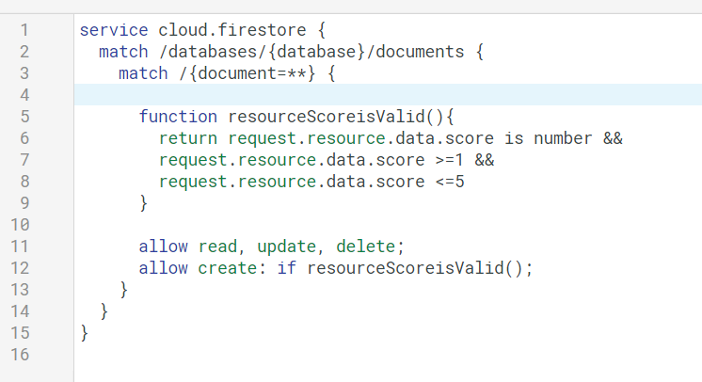
Segurança
É possível escrever as regras como funções.

Slide 30
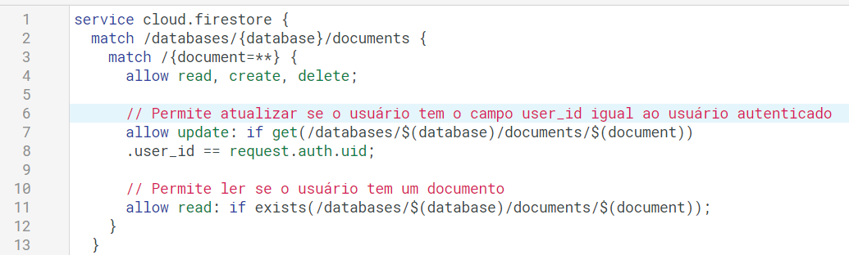
Estrutura de banco de dados
Métodos:
get() – compara uma informação que já está salva no banco de dados
exists() - verifica se existe uma informação no banco de dados

Slide 31
Questões importantes
Quais os dados que serão armazenados nos documentos?
Essas são os dados que eu vou querer ter acesso sempre que ler o documento?
Como será feita a leitura dos dados?
Como será o custo da aplicação? Estou lendo muitos documentos desnecessários? Efetuando gravações desnecessárias?
O que deve ser protegido? Em termos de estrutura? Em termos de acesso?
Qual a prioridade da sua aplicação?

Slide 32
Regras do FIRESTORE
Regras:
Documentos tem limites
Você não pode recuperar parte de um documento
Queries são superficiais
Queries encontram documentos em coleções ou sub-coleções
Você é cobrado pela quantidade de leituras e gravações
Cuidado com arrays

Slide 33
Referências
Série Get to Know Cloud Firestore no youtube do próprio Firebase
https://firebase.google.com/docs/firestore/manage-data/structure-data?hl=pt-br
Curso Firebase na Udemy - https://www.udemy.com/firebase-para-web-e-apps-hibridos/learn/lecture/14010694#overview
https://angularfirebase.com/lessons/advanced-firestore-nosql-data-structure-examples/

